Slide 1
LAPORAN
Survei Kepuasan Masyarakat (SKM)
PERPUSTAKAAN UNIVERSITAS GADJAH MADA
2022

Slide 2
PENDAHULUAN
Tujuan
Survei ini bertujuan untuk mengukur tingkat kepuasan masyarakat sebagai pengguna layanan dan dalam upaya meningkatkan kualitas penyelenggaraan layanan Perpustakaan UGM.
Sasaran
Mendorong pemustaka sivitas UGM untuk menilai kinerja penyelenggaraan pelayanan Perpustakaan UGM.
Mendorong Perpustakaan UGM sebagai penyelenggara layanan untuk meningkatkan kualitas layanan pada pemustaka.
Mendorong Perpustakaan UGM untuk mengembangkan inovasi layanan pada pemustaka.
Mengukur kecenderungan tingkat kepuasan pemustaka terhadap pelayanan Perpustakaan UGM
Latar Belakang
Peraturan Menteri Negara Pendayagunaan Aparatur Negara dan Reformasi Birokrasi RI, No. 14 Tahun 2017 tentang Pedoman Penyusunan Survei Kepuasan Masyarakat Unit Penyelenggara Pelayanan Publik
Peraturan Menteri Negara Pendayagunaan Aparatur Negara, Nomor 17 Tahun 2017 tentang Pedoman Penilaian Kinerja Unit Penyelenggara Pelayanan Publik

Slide 3
Jadwal Pelaksanaan
Jadwal Survei Kepuasan Masyarakat (SKM)
KEGIATAN | Juli 2022 |  |  | Agustus 2022 |  |  |  |  | September 2022 |  |  |  |  | Oktober 2022
 | M3 | M4 | M5 | M1 | M2 | M3 | M4 | M5 | M1 | M2 | M3 | M4 | M5 | M1 | M2 | M3 | M4 | M5
Persiapan
Desain instrumen
Pengambilan data
Pengolahan data dan analisis
Pelaporan dan pengesahan

Slide 4
Tentang survei
Kuesioner survei yang digunakan dibagi menjadi tiga bagian, yaitu:
Bagian I: Identitas responden meliputi email, instagram, status akademik, jenjang studi, program Studi, fakultas/Sekolah/Lembaga.
Bagian II: terdiri dari 12 pertanyaan mencakup aksesibilitas, konten, layanan, fasilitas layanan, petugas, dan prosedur layanan.
Bagian III: saran terbuka dari responden.
Responden survei adalah pemustaka dari sivitas UGM yang memanfaatkan layanan secara daring maupun luring melalui laman website Perpustakaan UGM, dan mendapatkan tautan survei dari broadcast email, banner SKM di website, instagram, dan twitter Perpustakaan UGM.

Slide 5
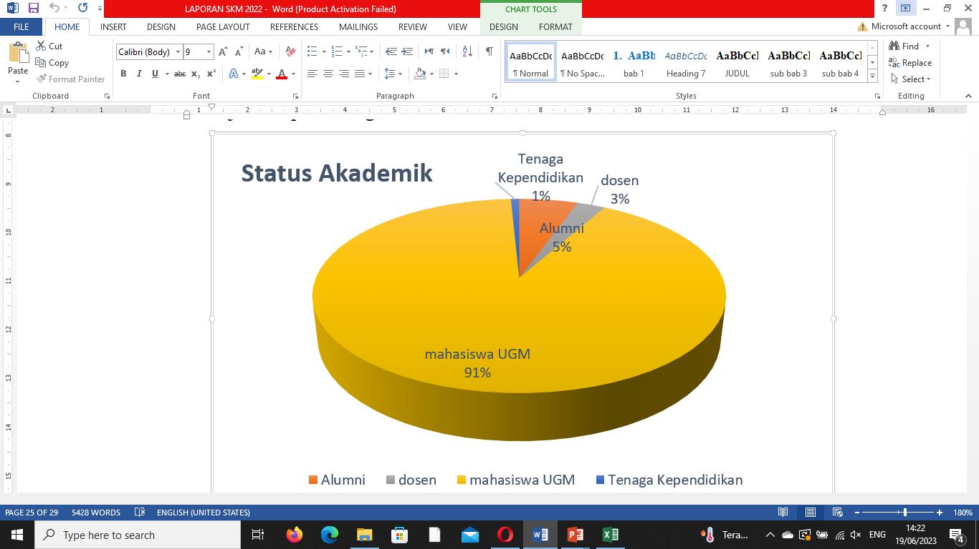
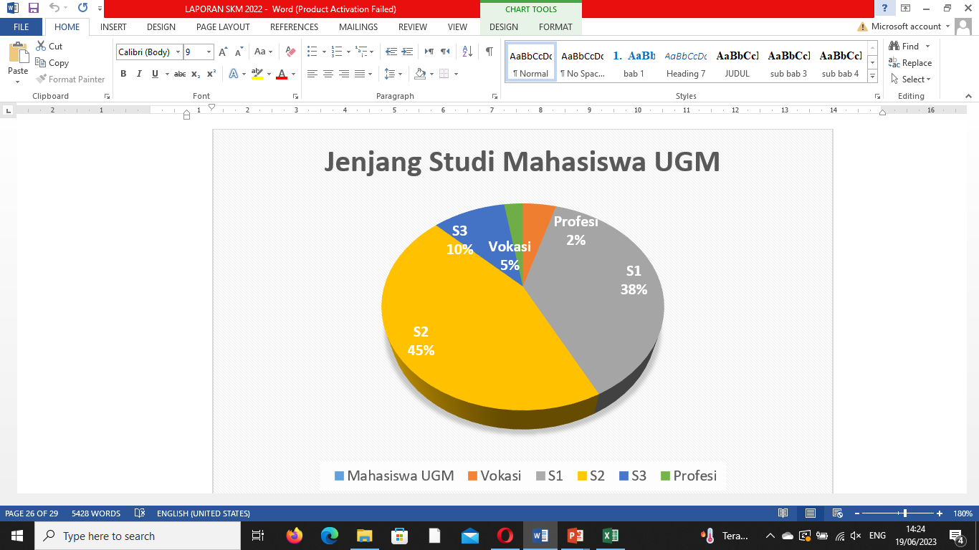
Responden

Slide 6
Aspek yang diukur
No. | Aspek | Keterangan
1 | Persyaratan | Syarat yang harus dipenuhi dalam pengurusan suatu jenis pelayanan, baik persyaraatan teknis maupun administratif.
2 | Sistem, Mekanisme, dan Prosedur | Tata cara pelayanan yang dibakukan bagi pemberi dan penerima pelayanan, termasuk pengaduan.
3 | Waktu Penyelesaian | Jangka waktu yang diperlukan untuk menyelesaikan seluruh proses pelayanan dari setiap jenis pelayanan.
4 | Produk Spesifikasi Jenis Pelayanan | Hasil pelayanan yang diberikan dan diterima sesuai dengan ketentuan yang telah ditetapkan.
5 | Kompetensi Pelaksana | Kemampuan yang harus dimiliki oleh pelaksana meliputi pengetahuan, keahlian, keterampilan, dan pengalaman.
6 | Perilaku Pelaksana | Sikap petugas dalam memberikan pelayanan
7 | Penanganan Pengaduan, Saran dan Masukan | Tata cara pelaksanaan penanganan pengaduan dan tindak lanjut.
8 | Sarana dan prasarana | Segala sesuatu yang dapat dipakai sebagai alat dalam mencapai maksud dan tujuan. Prasarana adalah segala sesuatu yang merupakan penunjang utama terselenggaranya suatu proses (usaha, pembangunan, proyek).

Slide 7
Indeks survei kepuasan masyarakat
Nilai Persepsi | Nilai Interval (NI) | Nilai Interval Konversi (NIK) | Mutu Pelayanan (x) | Kinerja Unit Pelayanan (y)
1 | 1,00 - 2,5996 | 25,00 – 64,99 | Tidak Baik | D
2 | 2,60 - 3,064 | 66,00 – 76,60 | Kurang Baik | C
3 | 3,0644 - 3,532 | 76,61 – 88,30 | Baik | B
4 | 3,5324 - 4,00 | 88,31 – 100,00 | Sangat Baik | A
Sumber: PermenPANRB No. 14 Tahun 2017

Slide 8
Hasil Survei
Sumber: Data survei yang diolah (Perpustakaan UGM, 2021)
 | UNSUR PELAYANAN | Jml Nilai per unsur | NILAI UNSUR PELAYANAN | NILAI INDEKS UNIT PELAYANAN
U1 | Akses koleksi sumberdaya elektronik/digital di Perpustakaan UGM | 1240 | 3,25 | 0,27
U2 | Kemanfaatan sumber daya elektronik/digital (jurnal/database elektronik) yang disediakan Perpustakaan UGM | 1368 | 3,58 | 0,30
U3 | Informasi yang ada di web Perpustakaan UGM | 1238 | 3,24 | 0,27
U4 | Kemanfaatan keseluruhan website Perpustakaan UGM | 1311 | 3,43 | 0,28
U5 | Fasilitas pendukung layanan luring (ruang belajar, ruang diskusi, mushola, toilet, kantin, gazebo) | 1242 | 3,25 | 0,27
U6 | Keberadaan media sosial Perpustakaan UGM | 1307 | 3,42 | 0,28
U7 | Kecepatan petugas merespon permintaan layanan perpustakaan | 1257 | 3,29 | 0,27
U8 | Kesopanan petugas memberikan layanan perpustakaan | 1324 | 3,47 | 0,29
U9 | Penanganan petugas dalam memberi solusi terhadap permasalahan terkait layanan perpustakaan | 1274 | 3,34 | 0,28
U10 | Kemudahan kebijakan layanan daring (penelusuran literatur, karya akhir mahasiswa, peminjaman dan pengembalian buku, dll.) | 1291 | 3,38 | 0,28
U11 | Kemudahan persyaratan untuk mendapatkan layanan perpustakaan UGM | 1259 | 3,30 | 0,27
U12 | Keseluruhan layanan Perpustakaan UGM | 1317 | 3,45 | 0,29
 |  |  | NILAI INTERVAL | 3,35
 |  |  | NILAI KONVERSI | 83,80
 |  |  | MUTU PELAYANAN | B
 |  |  | KINERJA | BAIK

Slide 9
Skor (Indeks) Kepuasan Masyarakat Perpustakaan UGM tahun 2022
Konversi IKM | Mutu Pelayanan | Kinerja Unit Pelayanan
83,80 | B | Baik

Slide 10
3 Unsur pelayanan dengan nilai tertinggi
 |  | Nilai Rata-rata | Mutu Pelyanan
U2 | Kemanfaatan sumber daya elektronik/digital (jurnal/database elektronik) yang disediakan | 3,58 | Sangat Baik
U8 | Kesopanan petugas memberikan layanan perpustakaan | 3,47 | Baik
U12 | Keseluruhan layanan Perpustakaan UGM | 3,45 | Baik

Slide 11
Terima Kasih

